Slide 1
Методы создания положительного имиджа человека

Slide 2
Введение
Условия, в которых мы сейчас живем, в корне отличаются от тех, что были раньше. В этих условиях мы вынуждены жить по-новому. В современном мире особое место занимает «имидж». Поэтому я считаю, что тема очень важная и актуальная.
Имидж сотрудников - важный ресурс компании, поэтому в цивилизованном мире деловой этикет давно стал именно экономической категорией. Английский государственный деятель лорд Честерфилд писал: "Ум и знания - это первые и самые необходимые условия успеха. Но они никогда не будут в должной степени оценены, если к ним не присоединятся манеры".
Главной целью является выделить основные методы и приемы, необходимые для создания индивидуального имиджа.

Slide 3
Понятие «имидж»
Термин «имидж» в российском лексиконе начал активно использоваться в 90-х годах XX века — вначале в основном в политической сфере.
«Имидж человека — это мнение о нем у группы людей в результате сформированного в их психике образа этого человека, возникшего вследствие полученной о нем информации от других людей; по сути имидж человека — это как он выглядит в глазах других людей, или — что одно и то же — каково мнение о нем других людей.

Slide 4
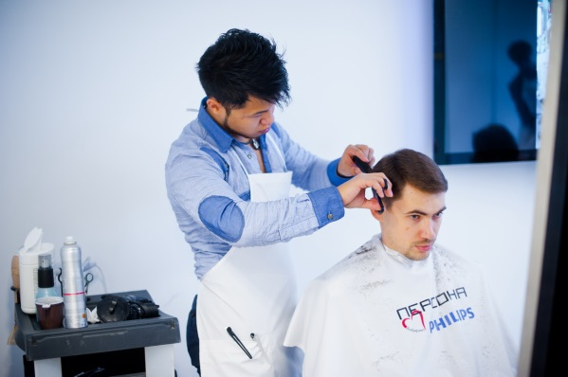
Имиджмейкер
Субъект имиджа — это тот, кто формирует имидж, т.е. имиджмейкер. Имиджмейкер (от англ. Image maker – создатель имиджа) — лицо профессионально занимающееся формированием или коррекцией имиджа человека, предмета или явления. Он должен обладать знаниями в области психологии, психотерапии, психоанализа, в сферах дизайна, лингвистики и др. Основными объектами деятельности имиджмейкера являются: прототип имиджа, лидер общественного мнения и ближайшее окружение клиента.

Slide 5
Имидж формирующая информация
Информация, которая формирует имидж, называется
имидж формирующей информацией. Она движется от прототипа имиджа к аудитории имиджа, и тогда она называется прямой имидж формирующей информацией.
Если человек получил имидж формирующую информацию опосредованно – через других людей, у которых уже раньше был сформирован имидж какого-либо человека, то эта информация называется косвенной имидж формирующей информацией.

Slide 6
Требования к сотрудникам
К разным категориям сотрудников обычно предъявляются разные требования, при этом чаще всего учитывается следующее:
-работает ли сотрудник с клиентами;
-какую работу выполняет сотрудник;
-место подразделения в структурной иерархии.
Как правило, к имиджу сотрудников, работающих с клиентами, предъявляются более высокие требования, к примеру, сотрудники должны демонстрировать, что работают в процветающей фирме (дорогие аксессуары у мужчин и украшения у женщин). К сотрудникам креативных отделов и IT-подразделений требования менее жесткие, к финансистам и юристам - более. Чем выше ваша позиция, тем более солидным должен быть имидж сотрудника.

Slide 7
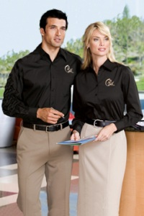
Важно
Очень важно сделать так, чтобы сотрудники почувствовали, что они - лицо компании, члены одной команды, и от каждого из них зависит репутация фирмы. Важно, чтобы все понимали логику требований к имиджу, чтобы не воспринимали эти требования как необоснованные притеснения и ущемление свободы.

Slide 8
Типы имиджа
Габитарный имидж «Габитус — это внешность человека».
Конституция, телосложение. Первое, что воспринимается при взгляде на человека, — его «размеры», место, которое он занимает на фоне (принцип «фигура-фон»). Так, чересчур хрупкие люди маленького роста могут производит впечатление неопытности, слабости. Это впечатление можно скорректировать более строгими костюмом, прической, манерой поведения.
Прическа — здесь необходимо придерживаться норм, принятых в данной социальной группе, а также принципа целесообразности.
Одежда — очень важная имиджформируюшая информация. Статус подчеркивается формами одежды, приближающимися к прямоугольнику. Статусными цветами являются черный, темно-синий. Яркие цвета воспринимаются как низкостатусные.
Овеществленный имидж — предметы, которые человек носит с собой и использует на работе (портфели, папки для бумаг, авторучки, записные книжки и т.п.) Все это также должно работать на позитивное и уважительное к вам отношение.

Slide 9
Типы имиджа
Вербальный имидж
Это мнение о человеке, формирующееся на основе его вербальной продукции. По речи, активному словарю, который использует человек, можно определить уровень его интеллекта и образования, возраст, социальный статус, принадлежность к той или иной социальной группе.
-При формировании вербального имиджа необходимо учитывать тезаурус и образовательный уровень слушателей: нельзя говорить так, чтобы им совсем ничего не было понятно, но в то же время не следует, в попытке приобрести репутацию «своего человека», злоупотреблять сленгом.
-Очень важно умение правильно представиться. Невнятное представление говорит о нежелании контакта. Если на первое место ставится фамилия, подчеркивается статус говорящего, его позиция «сверху». Если сначала идет имя-отчество, говорящий создает более доброжелательную атмосферу, общение партнерского типа.

Slide 10
Типы имиджа
Невербальный имидж
К невербальному имиджу относится вся информация, передаваемая человеком на невербальном уровне. Поскольку невербальный канал древнее вербального, большая часть такой информации воспринимается на подсознательном уровне.
Имидж, формируемый на основе данной системы знаков, называют кинетическим имиджем. Чаще всего это информация, движущаяся по каналу «подсознание — подсознание», т. е. не осознаваемая ни индуктором, ни реципиентом. Для того чтобы вызвать доверие и симпатию у слушателей, необходимо придерживаться открытой позы (без скрещивания или укрытия ног и рук).
Паралингвистическая система — качество голоса, его диапазон, тональность. Экстралингвистическая — включение в речь пауз и других вкраплений (покашливание, плач, смех), а также темп речи. Все эти дополнения увеличивают объем семантически значимой информации.

Slide 11
Факторы формирования первого впечатления
1. Фактор превосходства: индуктор воспринимается реципиентом как превосходящий по значимым качествам (например, по образованности, интеллекту), реципиент склонен переоценивать другие качества индуктора. Знаки превосходства:
-Одежда. Свидетельства превосходства в одежде: а) цена: чем она выше, тем выше статус. О цене мы судим по качеству одежды, ее редкости (частоте встречаемости), модности; б) силуэт одежды: «высокостатусным» считается силуэт, приближающийся к вытянутому прямоугольнику с подчеркнутыми углами, а «низкостатусным» — приближающийся к шару; в) цвет: для высокого статуса — черно-белая гамма; чем ярче и насыщеннее цвет, тем ниже статус (красный — официант, швейцар).
-Соотношение знаков одежды с ситуацией общения: одни и те же элементы по-разному интерпретируются в зависимости от ситуации.
-Манера поведения: независимость в различных обстоятельствах и ситуациях от партнера, ситуации общения, мелких норм общения. Интерпретация зависит от готовности воспринимающего признать эту независимость обоснованной.

Slide 12
Факторы формирования первого впечатления
2. Фактор привлекательности. Если человек нравится нам внешне, мы склонны считать его хорошим, умным и т.д.
Знаки привлекательности:
-Соответствие социально желательным признакам.
-Усилия, которые затрачиваются человеком для соответствия одобряемому типу внешности (люди с мезоморфным типом телосложения получают наиболее положительные оценки по психологическим свойствам, полные люди — наиболее отрицательные). Привлекателен тот тип телосложения, который социально одобряется. Но еще более привлекательны усилия, которые человек затрачивает, чтобы «быть в форме».
-Фактор отношения к нам — люди выше оценивают тех людей, которые относятся к ним положительно. При явном отрицательном отношении к человеку он не склонен замечать положительных сторон в партнере.

Slide 13
Этапы формирования имиджа
1. Формулировка имиджевых целей. Необходимо четко сформулировать послание, которое содержится в желаемом имидже.
2. Анализ имиджевой аудитории. На этом этапе проводятся количественные и качественные исследования имиджевой аудитории.
3. Прорисовка имиджевых характеристик. Составляется список качеств, которые необходимо транслировать имиджевой аудитории.
4. Соотнесение наличных и желаемых характеристик. В результате такого анализа формируются три списка характеристик:
характеристики, работающие на создаваемый имидж: их необходимо усиливать и демонстрировать;
характеристики, снижающие или разрушающие создаваемый имидж: от них необходимо избавляться или не афишировать;
характеристики, необходимые для создания требуемого имиджа, но отсутствующие у человека: их необходимо нарабатывать.
5. Выбор средств самопрезентации личности или организации. Здесь подбираются конкретные техники, направленные на достижение имиджевых целей.
6. Вхождение в образ — собственно воплощение имиджа в реальной жизни.

